Slide 1

UNIVERSIDAD NACIONAL AUTÓNOMA DE MÉXICO
ENES MÉRIDA
LICENCIATURA EN ECOLOGÍA
ESTADÍSTICA APLICADA
Tema III. Prueba de Hipótesis (Parte 2)
Prof. Edlin J. Guerra Castro

Slide 2

Método hipotético Deductivo
(Falsacionismo)
Observación
Patrón en espacio y tiempo
Modelo
Explicación o teoría
Hipótesis
Predicción basada en el modelo
Hipótesis nula
lógica opuesta a la hipótesis
Experimento/muestreo
Prueba crítica a la hipótesis nula
Interpretación
Estadística

Slide 3



Caso de estudio: Accidente nuclear de Fukushima y salud de peces
Modelo: La radioactividad modifica la estructura molecular de las células, lo que compromete su funcionamiento. El accidente de Fukushima pudo afectar la salud de las poblaciones de peces.
Japón, 2011. Terremoto de 9.0
Hipótesis: Si el accidente de Fukushima afectó la salud de los peces de la zona, se esperaría observar una modificación de al menos 20 % en los patrones de crecimiento de los peces respecto a información previa.
Hipótesis Nula: Los patrones de crecimiento entre los peces de Fukusima luego del accidente no superan 20% respecto a los patrones previos al accidente.
Hipótesis estadísticas:
$${H_{i}: μ}_{antes} > μ_{despues}$$
${H_{i}: μ}_{antes} − μ_{despues}>20\%$
${H_{0}: μ}_{antes} − μ_{despues}≤20\%$

Slide 4
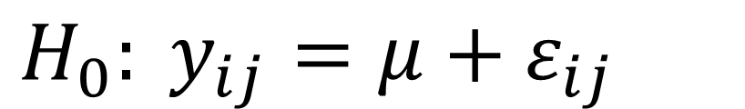
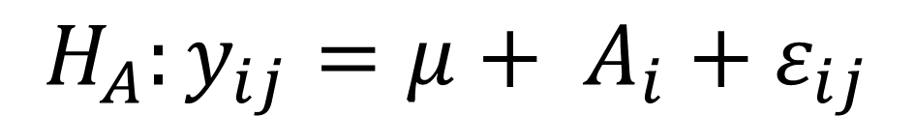
Modelos lineales
Modelo lineal para la hipótesis nula
${H_{0}: y}_{ij}=μ+ε_{ij}$
Modelo lineal para la hipótesis alternativa
$${H_{A}:y}_{ij}=μ+ A_{i}+ε_{ij}$$

Slide 5
Modelos lineales
Si pensamos que los datos de y para cada x son una muestra representativa de una población de datos para ese valor de x;
y que dicha población tiene una distribución normal cuya moda (y media) es el valor más probable de y para esa x; entonces
^
y
y
y ~ N
La línea recta que une los valores más probables de y para todos los valor de x es la línea más probable.
Valor observado de y
x

Slide 6
Modelos lineales
Si la hipótesis nula es cierta:
y
x

Slide 7
Modelos lineales
Casos simples: modelo de la media: una cola, dos colas, tipo de varianzas, tipo de distribución.
Casos más complejos:
Análisis de varianza: un factor
Análisis de varianza: dos o más factores
Diseños ortogonales
Diseños anidados
Diseños mixtos
Regresión lineal simple
Regresión lineal múltiple
Análisis de covarianza
Evaluación de supuestos
Normalidad
Homocedasticidad
Independencia
Aditividad

Slide 8
Casos simples: modelo de la media con la prueba t
Distribución de t de Student
α = 0.05
g.l. = n -1
Distribución continua que surge cuando se estima la media de una población (con distribución aproximadamente normal) en situaciones en las que no se conoce la desviación estándar de la población.
p(t)
Es una distribución simétrica alrededor del 0 y con forma de campana, y lleva siempre asociados grados de libertad gl=n-1 (por estimar el valor de σ a partir de s).
t
- t_{c}
t_{c}
0
El 95% de los valores de μ se encuentran entre un valor inferior y uno superior de
X

Slide 9
Distribución de t de Student
(una sola muestra)
Diferencia entre media de la muestra y un valor de referencia (fijo)
Error estándar: medida de la precisión para estimar la media a partir de la muestra
p(t)
α = 0.05
g.l. = n-1
La distribución de probabilidades de valores de t Student bajo la hipótesis nula de que t= μ₀
t
- t_{c}
t_{c}
0
t ≈ 0
Tienen probabilidades altas de ocurrir
Bajo la H₀
t >> 0
Tienen probabilidades bajas de ocurrir
t << 0

Slide 10
El error Tipo II (re-visitado)
En una prueba de t para una muestra, la H₀ es que no existen diferencias entre la media de la muestra y un valor μ de referencia.
La H_{A} de dicha prueba es que la diferencia entre la media de la muestra y μ es igual a 3; H_{A}: μ_{EST} – μ_{REF} = 3
α
Distribución de probabilidades de los valores de t cuando se cumple la H₀
p(t)
β
Distribución de probabilidades de los valores de t cuando se cumple la H_{A} (especificada cuantitativamente).
0
3
t
t_{c}
α
Tamaño del efecto
n
σ

Slide 11
Distribución de t de Student
(dos muestras independientes)
Diferencia entre las dos medias
Error estándar “pooled”: medida de la precisión para estimar la diferencia de las medias.
p(t)
α = 0.05
g.l. = n_{A} + n_{B} -2
La distribución de probabilidades de valores de t Student bajo la hipótesis nula de que t= μ₀
t
- t_{c}
t_{c}
0
t ≈ 0
Tienen probabilidades altas de ocurrir
Bajo la H₀
t >> 0
Tienen probabilidades bajas de ocurrir
t << 0

Slide 12
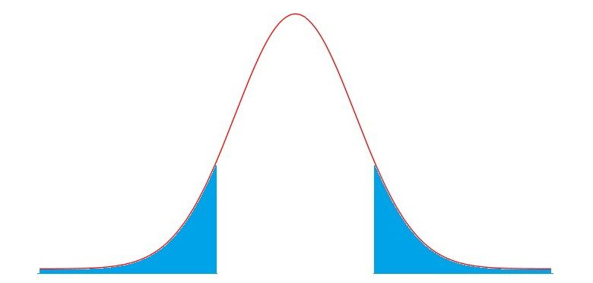
Caso de estudio: Accidente nuclear de Fukushima y salud de peces
Definir la hipótesis nula (H₀)
2. Elegir una prueba que mida la desviación del H₀ y que tenga un estadístico con distribución conocida.
Dos grupos, variable continua. Interesan diferencias en promedios. La prueba t-student es buena alternativa.
3. Definir el criterio de rechazo de la H₀
α < 0.05 | t_{obs} > t_{c(gl, α)}
4. Con los datos del estudio, calcular el estadístico elegido
5. Determinar la probabilidad asociada de obtener nuestro valor muestral del estadístico si la H₀ es cierta
6. Rechazar H₀ si se cumple el criterio de rechazo; retener de lo contrario.
${H_{0}: μ}_{antes} − μ_{despues}≤20\%$

Slide 13
La necesidad de la Prueba estadística
Los muestreos están sujetos a error muestral y a la variabilidad natural de las cosas naturales
Estamos lidiando con respuestas probabilísticas, no con conclusiones absolutas

